Slide 1
kevoteTalk
(주)한국전자투표
송유진
www.kevoting.com

Slide 2
Presentation Layer Task Flow
기능
일정

Slide 3
순번 | 화면번호 | 페이지 | 화면명 | 작성자
1 | D-1, D-2 | 4, 5, 6 | Presentation Layer Task Flow | 송유진

Slide 4

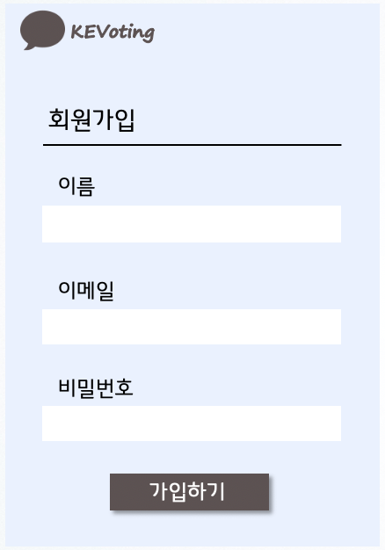
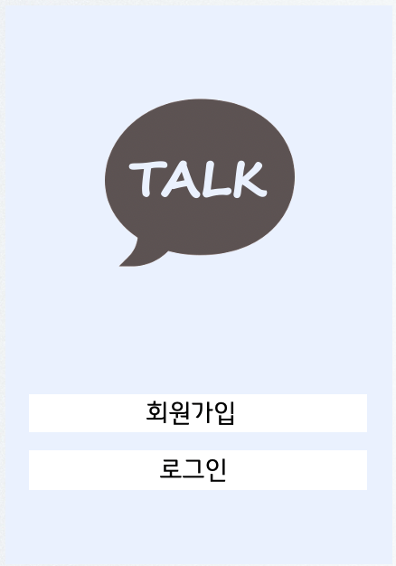
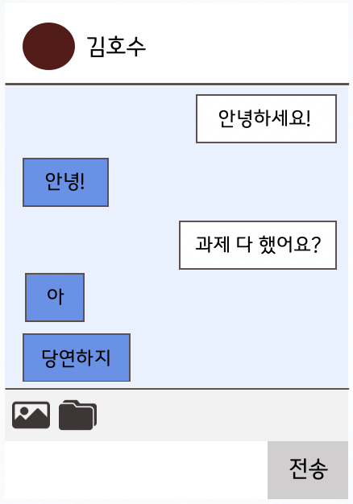
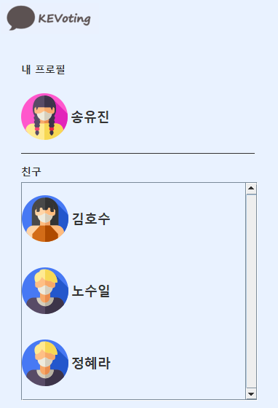
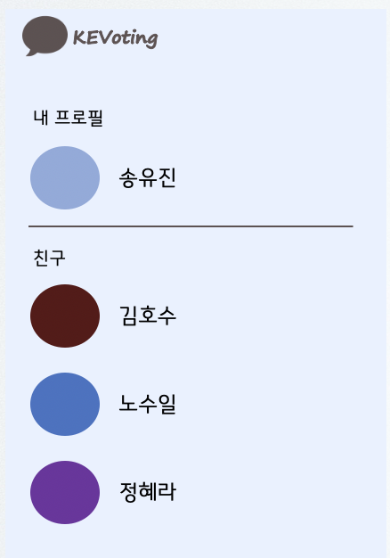
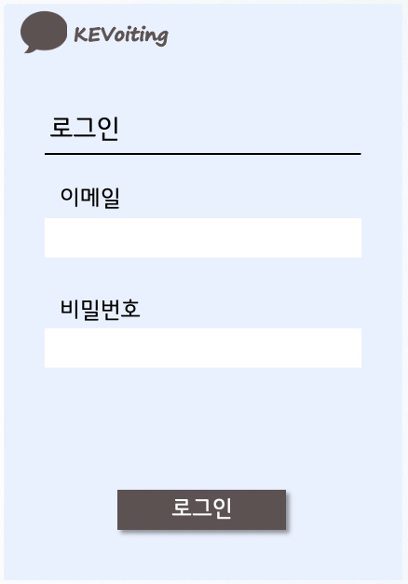
화면번호 | D-1
프로젝트명 | 채팅 | 시스템명 |  | 화면명 | Presentation Layer Task Flow
작성일 | 2020.09.18(금) | 작성자 | 송유진
내용요약 | 채팅 전체적인 흐름 파악
<회원가입 화면>
JoinMembershipPanel.java
<첫 화면>
MainPanel.java
<로그인 화면>
LoginPanel.java
<메인 화면>
IndexPanel.java
<채팅 화면>
ChatWindowPanel.java

Slide 5
화면번호 | D-2
프로젝트명 | 채팅 | 시스템명 |  | 화면명 | Presentation Layer Task Flow
작성일 | 2020.09.18(금) | 작성자 | 송유진
내용요약 | 채팅 전체적인 흐름 파악
Start
MainPanel
(시작화면)
회원인가?
Yes
LoginPanel (로그인화면)
start/end
Page
Decision node
Interaction
No
로그인 성공?
No
JoinMembershipPanel (회원가입화면)
Yes
회원가입 성공?
No
Yes
IndexPanel (메인화면)
채팅할 친구click
ChatWindowPanel
End
DB
file

Slide 6


회원가입, 로그인 시 실패했을 경우
KEVoting
KEVoting
회원가입이 실패했습니다.
로그인이 실패했습니다.
뒤로가기
뒤로가기

Slide 7
2. 기능
kevotingTalk 채팅에 적용하고 싶은 핵심 내용 2가지
1) DB를 이용한 회원 관리
<회원 가입>
회원 가입 시 이메일, 비밀번호 중복 체크 / 중복일 때 에러 페이지 출력
<로그인>
- 이메일, 비밀번호 체크 / 정보 없을 때 에러 페이지 출력

Slide 8

2. 기능
kevotingTalk 채팅에 적용하고 싶은 핵심 내용 2가지
2) 파일 첨부가 가능한 채팅
친구 목록에 있는 친구 프로필은 랜덤으로 설정
채팅창 왼쪽 아래 파일 아이콘 클릭시 파일 전송 가능
채팅창 왼쪽 아래 이미지 아이콘 클릭시 이미지 전송 가능
1: 1 대화 가능

Slide 9
3. 일정
계획 및 설계
채팅 프로그램 기획, 기능, 일정 작성
20.09.18(금)
UI & DB 완성
화면 구현과 오라클 DB 연동
20.09.23(수)
20.09.29(화)
채팅 기능 구현 완성
thread, socket 이해와 적용
이미지, 파일 첨부 가능
발표 준비 완성 & 피드백
10. 06 (화) 발표 전, 피드백 받기
20.10.05(월)

